Slide 1
Fahrzeugdaten Daimler Truck
Projekt 4 – 1. Semester Informatik

Slide 2



Slide 4
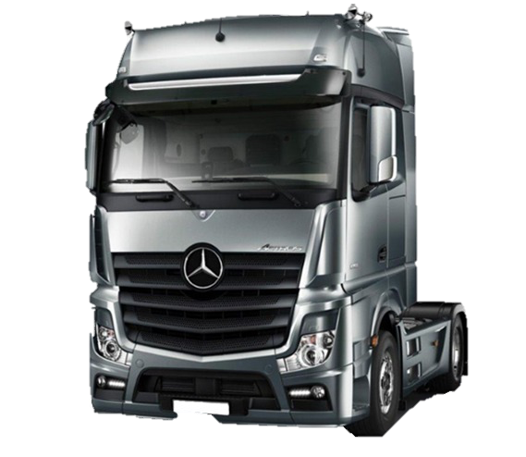

Slide 6


Slide 7




FIN
Produktionsdatum
Land
Sales Code Array

Slide 8

FIN
Produktionsdatum
Land
Sales Code Array

Slide 9
Agenda
Data Engineering
Data Analysis
Learnings

Slide 10
Agenda
Data Engineering
Data Analysis
Learnings

Slide 11
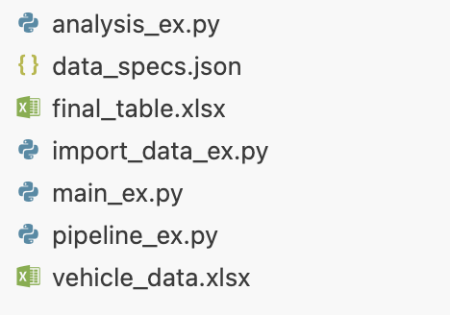
Daten analysiert
Herkunft Rohdaten
Bereinigte Excel
Exceltabelle werden zu Dataframes
Funktionen werden aufgerufen
Rohdaten
Daten bereinigt und zusammengeführt

Slide 12
Daten analysiert
Herkunft Rohdaten
Bereinigte Excel
Exceltabellen werden zu Dataframes
Funktionen werden aufgerufen
Rohdaten
Daten bereinigt und zusammengeführt

Slide 13
Data Engineering – Grundlage
Fehlende Einträge
Fehlerhafte FIN
Fehlerhafte Daten

Slide 14
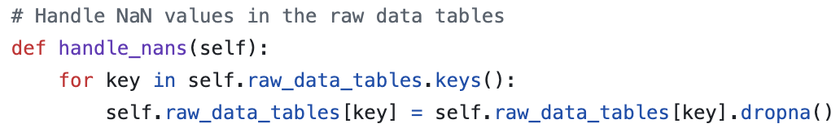
Fehlende Einträge

Slide 15
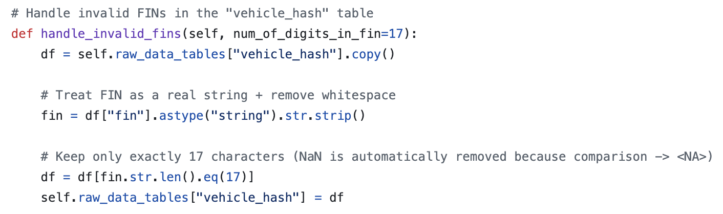
Fehlerhafte FIN

Slide 16
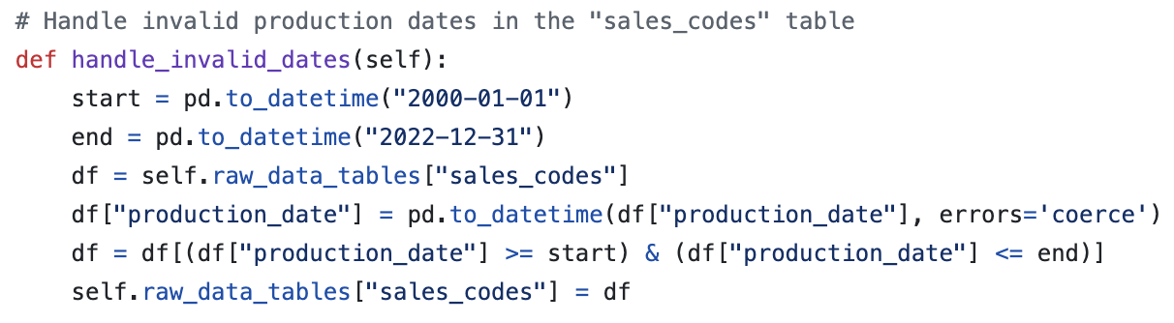
Fehlerhafte Daten

Slide 17
Agenda
Data Engineering
Data Analysis
Learnings

Slide 18
Agenda
Data Engineering
Data Analysis
Learnings

Slide 19
Daten analysiert
Herkunft Rohdaten
Bereinigte Excel
Exceltabelle werden zu Dataframes
Funktionen werden aufgerufen
Rohdaten
Daten bereinigt und zusammengeführt

Slide 20
Daten analysiert
Herkunft Rohdaten
Bereinigte Excel
Exceltabelle werden zu Dataframes
Funktionen werden aufgerufen
Rohdaten
Daten bereinigt und zusammengeführt

Slide 21
Data Analysis – Grundlagen
Welches sind die top drei Länder, in die wir zwischen 01.01.2014 und 31.12.2020 am meisten Fahrzeuge verkauft haben.
In welchem dieser Jahre haben wir insgesamt am meisten Fahrzeuge verkauft?
Welche FIN hat das zeitlich erste verkaufte Fahrzeug.
Wie viele Fahrzeuge wurden zwischen 01.01.2017 und 01.01.2021 mit OM934, OM936, OM470 und OM471 Motoren verkauft.
Welche Fahrzeuge (FIN) wurden zwischen 01.01.2017 und 01.01.2021 und mit OM936 Motor nach Neuseeland verkauft.

Slide 22
Data Analysis – Grundlagen
Welches sind die top drei Länder, in die wir zwischen 01.01.2014 und 31.12.2020 am meisten Fahrzeuge verkauft haben.
In welchem dieser Jahre haben wir insgesamt am meisten Fahrzeuge verkauft?
Welche FIN hat das zeitlich erste verkaufte Fahrzeug.
Wie viele Fahrzeuge wurden zwischen 01.01.2017 und 01.01.2021 mit OM934, OM936, OM470 und OM471 Motoren verkauft.
Welche Fahrzeuge (FIN) wurden zwischen 01.01.2017 und 01.01.2021 und mit OM936 Motor nach Neuseeland verkauft.

Slide 23
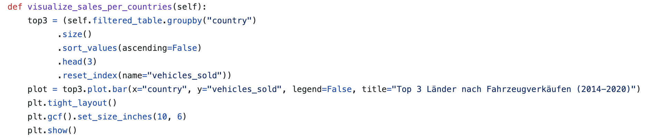
„groupby()“- Funktion
Welches sind die top drei Länder, in die wir zwischen 01.01.2014 und 31.12.2020 am meisten Fahrzeuge verkauft haben.

Slide 24
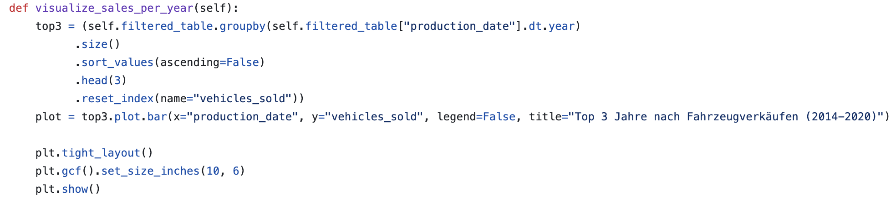
„groupby()“- Funktion
In welchem dieser Jahre haben wir insgesamt am meisten Fahrzeuge verkauft?

Slide 25
„nsmallest()“- Funktion
Welche FIN hat das zeitlich erste verkaufte Fahrzeug.

Slide 26
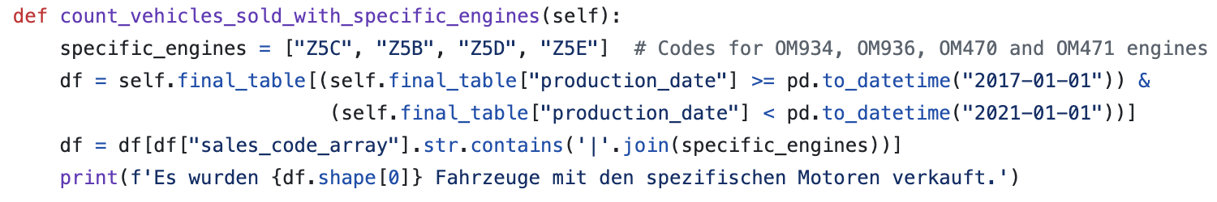
„str.contains()“- Funktion
Wie viele Fahrzeuge wurden zwischen 01.01.2017 und 01.01.2021 mit OM934, OM936, OM470 und OM471 Motoren verkauft.

Slide 27
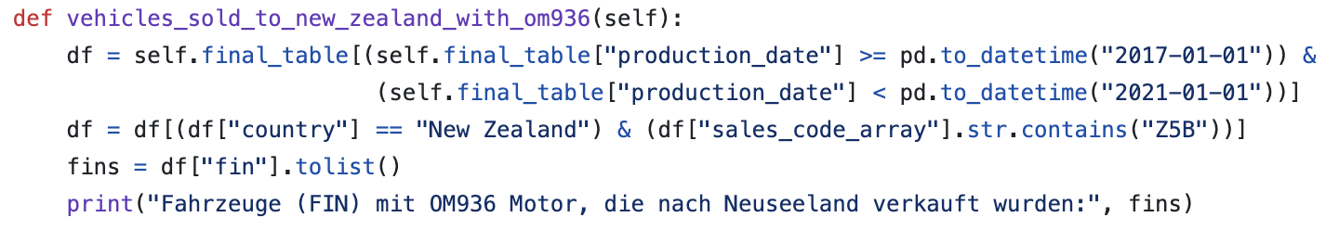
„str.contains()“- Funktion
Welche Fahrzeuge (FIN) wurden zwischen 01.01.2017 und 01.01.2021 und mit OM936 Motor nach Neuseeland verkauft.

Slide 28

Demo des lauffähigen Programms

Slide 29
Agenda
Data Engineering
Data Analysis
Learnings

Slide 30
Agenda
Data Engineering
Learnings
Data Analysis

Slide 31



Learnings
Was lief für Sie in dieser Teamarbeit anders als geplant?
Was hat Ihnen besonders an der Teamarbeit gefallen?
Was nehmen Sie persönlich aus diesem Semester an Erfahrungen und Kenntnisse mit?

Slide 32


